Slide 1
밥알짜 (TEAM BABALZZA)

Slide 2
프로젝트 개요

Slide 3
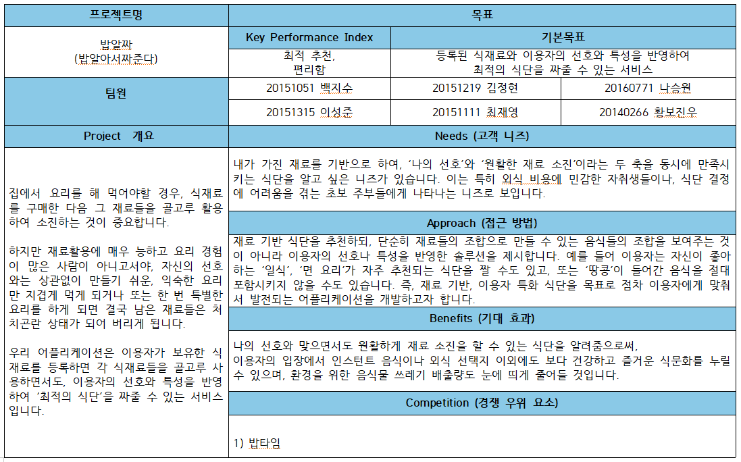
프로젝트 개발 배경
Notes:
OK

Slide 4
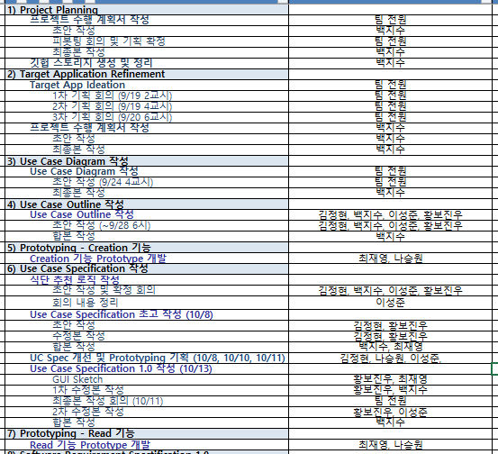
프로젝트 진행 현황: Project Management Plan
Notes:
OK

Slide 5
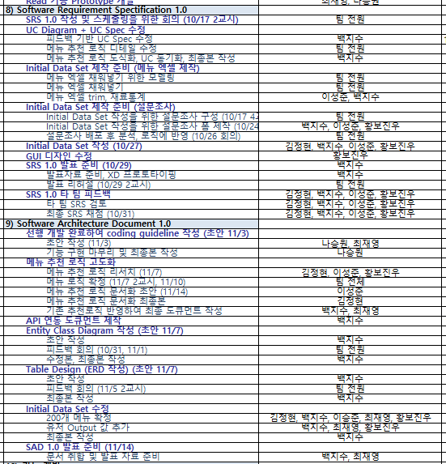
프로젝트 진행 현황: Project Management Plan
Notes:
OK

Slide 6
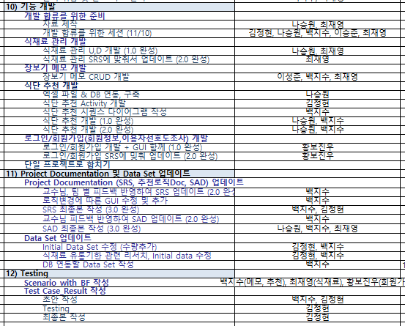
프로젝트 진행 현황: Project Management Plan
Notes:
OK

Slide 7
프로젝트 진행 현황
프로젝트 팀원 작업일지(PSP sheet) : 개인별 PSP sheet를 취합한 엑셀 파일로 hyper link 연결
전체 개발시간: 892.3 시간
1인당 개발시간: 평균 148.6 시간
Notes:
OK

Slide 8
성과물 형태 및 사용 툴
성과물
중간산출물 저장소: http://cscp2.sogang.ac.kr/CSW4010/index.php/2019%EB%85%84_%EB%B0%A5%EC%95%8C%EC%A7%9C
최종산출물 저장소: https://github.com/paekjisoo/babalzza
사용툴
개발IDE 환경: Android Studio 3.5.2
UML 모델링 도구: StarUML 2.8.1
개발 소스 공유 및 버전 관리: GitHub
Notes:
OK

Slide 9
요구사항 모델
(Use Case Model)

Slide 10
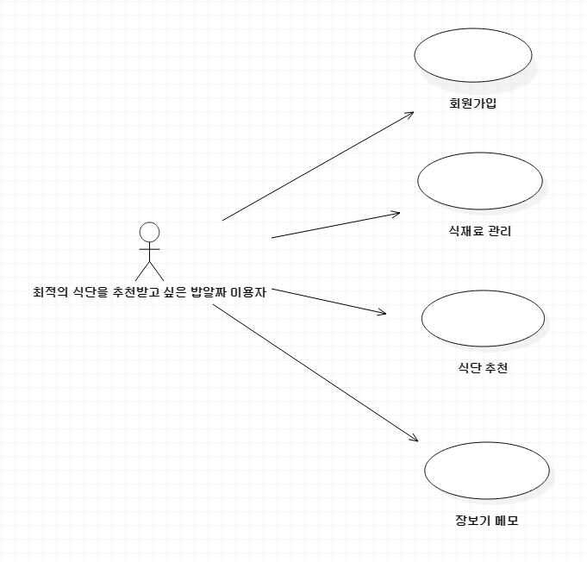
Use Case Diagram
StarUML로 작성한 Use Case Diagram을 여기에 복사합니다.
Notes:
OK

Slide 11
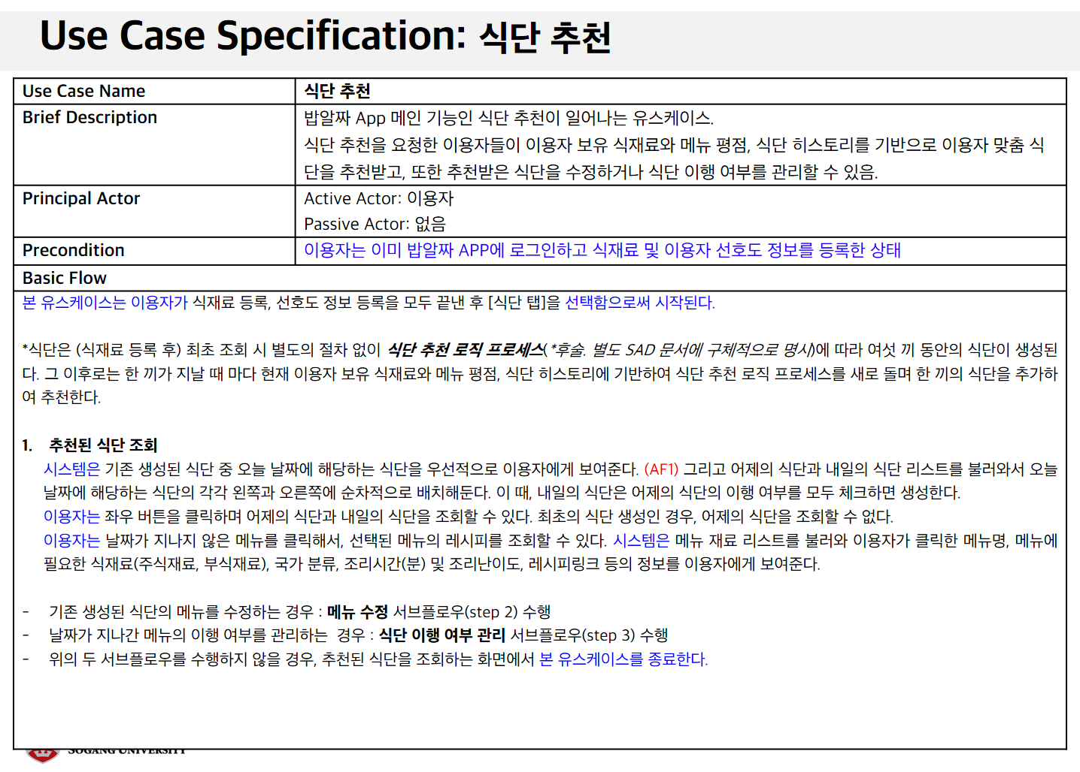
Use Case Specification – “식단추천 UseCase”
Notes:
OK

Slide 12
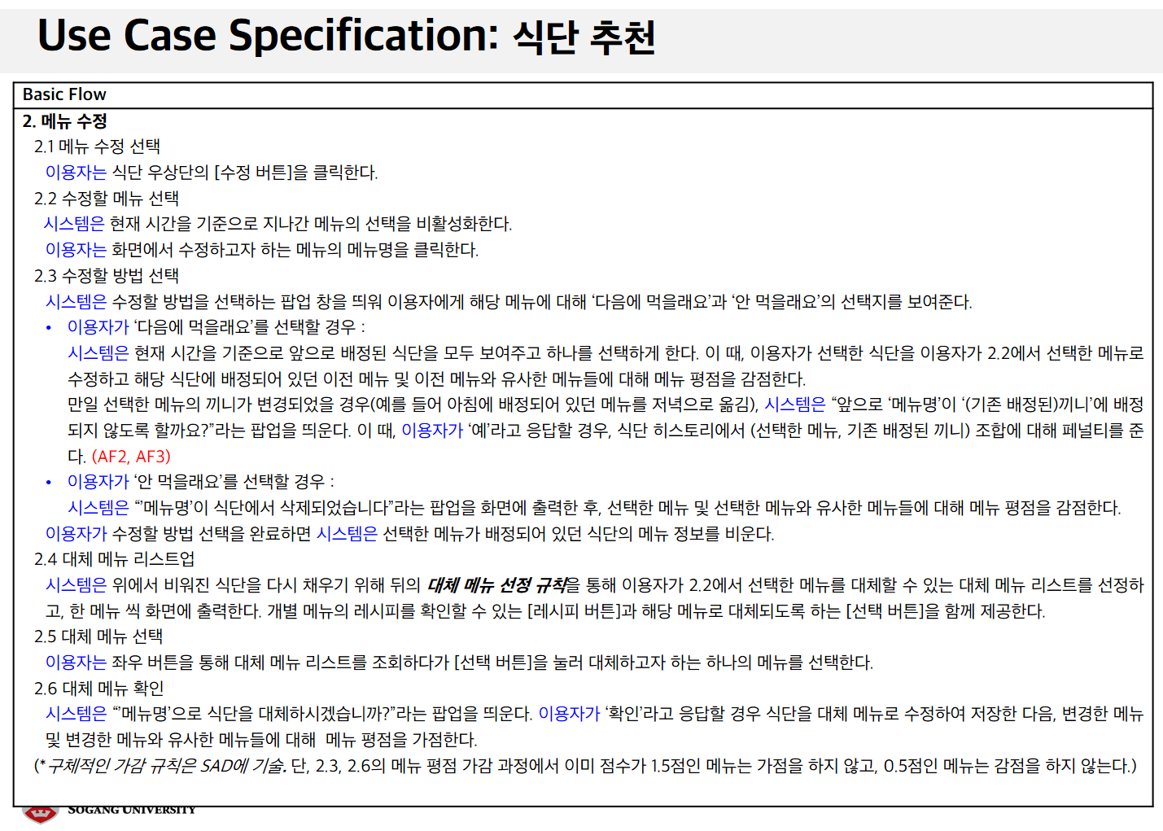
Use Case Specification – “식단추천 UseCase”
Notes:
OK

Slide 13
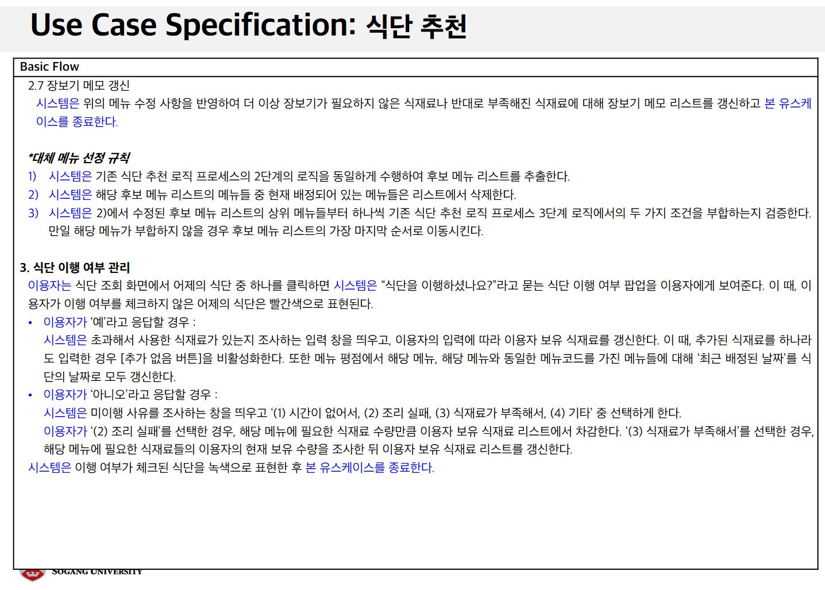
Use Case Specification – “식단추천 UseCase”
Notes:
OK

Slide 14
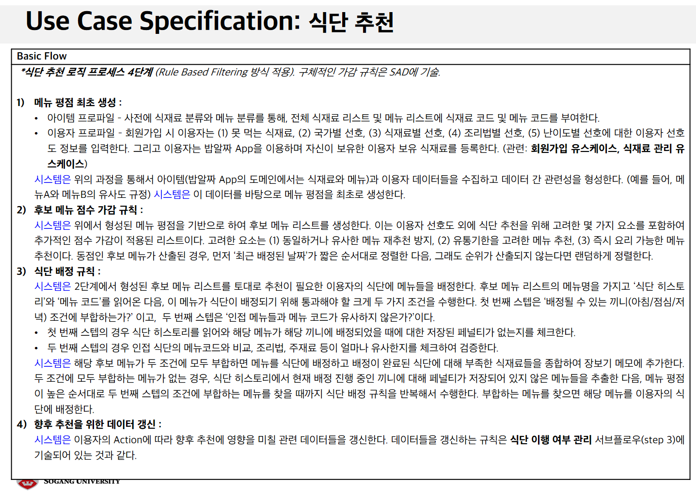
Use Case Specification – “식단추천 UseCase”
Notes:
OK

Slide 15
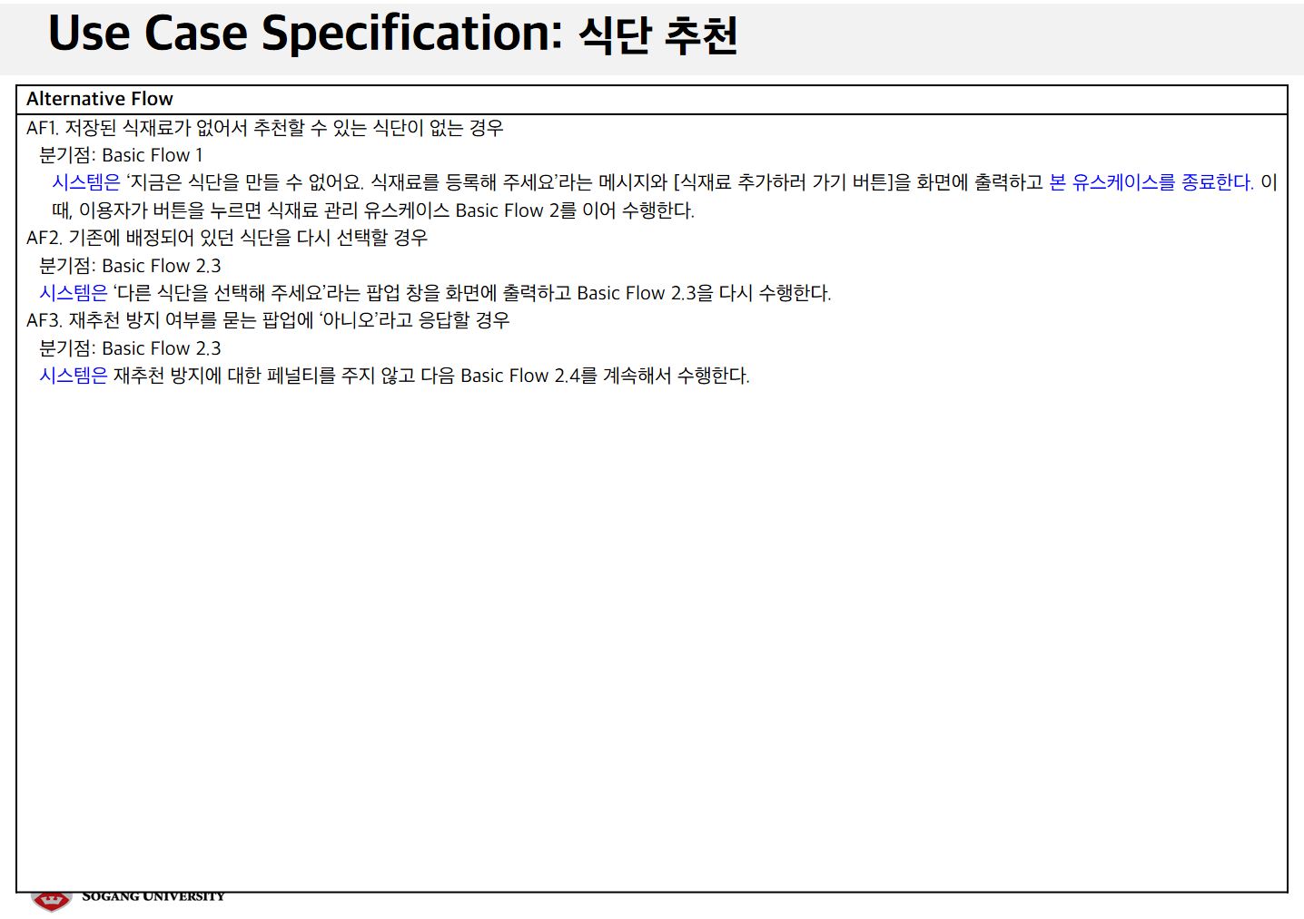
Use Case Specification – “식단추천 UseCase”
Notes:
OK

Slide 16
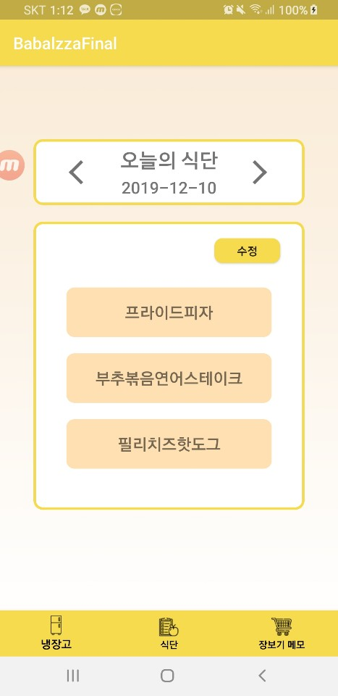
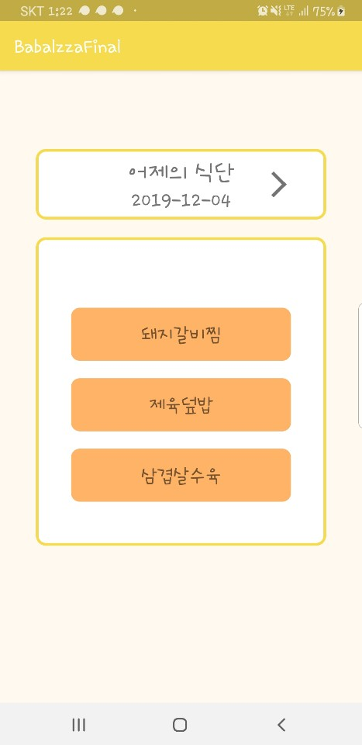
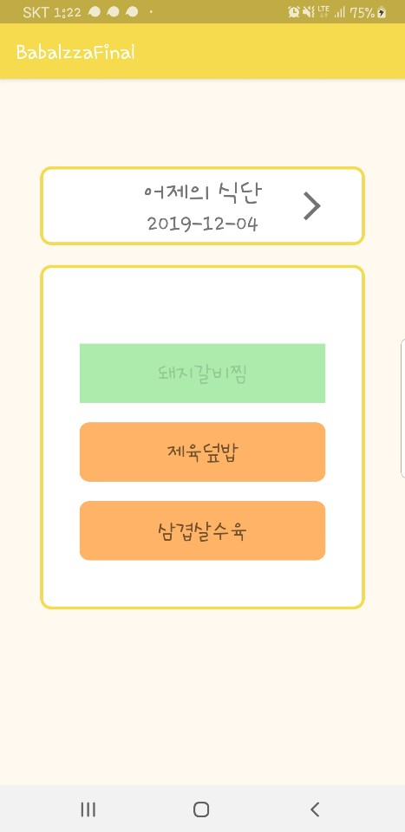
GUI화면(개발된 최종 버전의 화면)

Slide 17
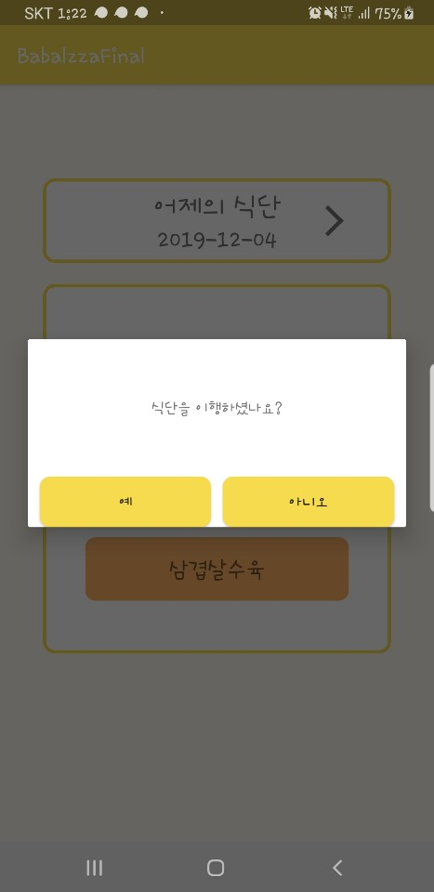
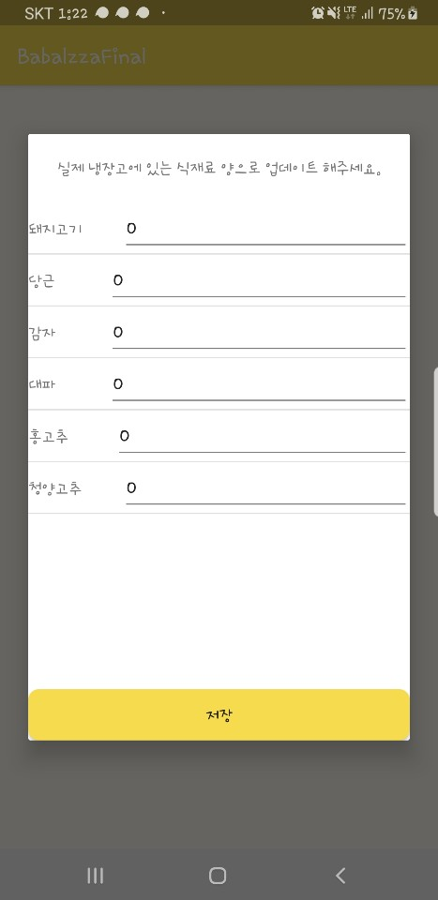
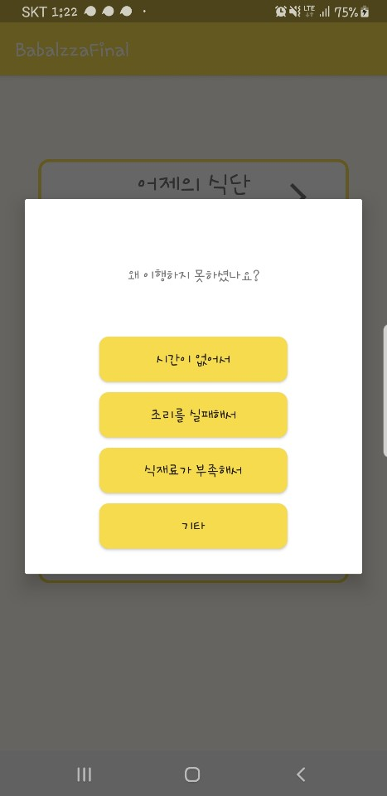
GUI화면(개발된 최종 버전의 화면)

Slide 18
설계모델
(Analysis Model)

Slide 19
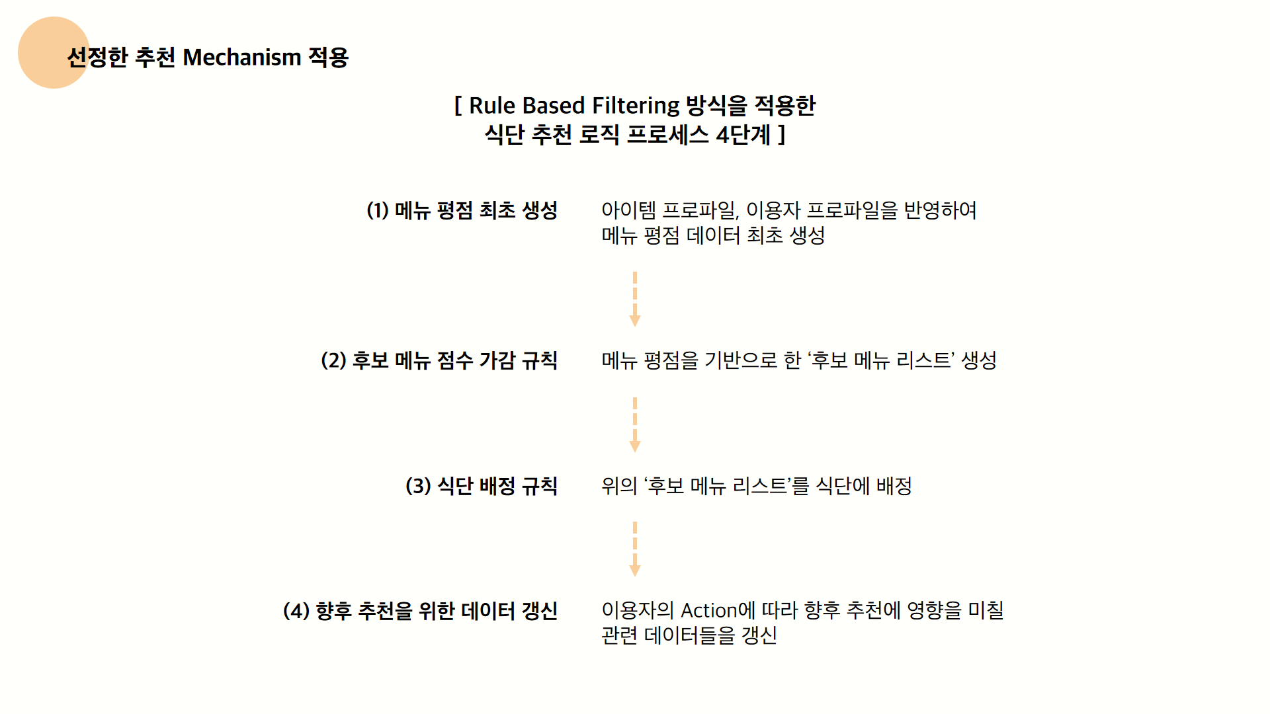
Key Decision
Notes:
OK

Slide 20
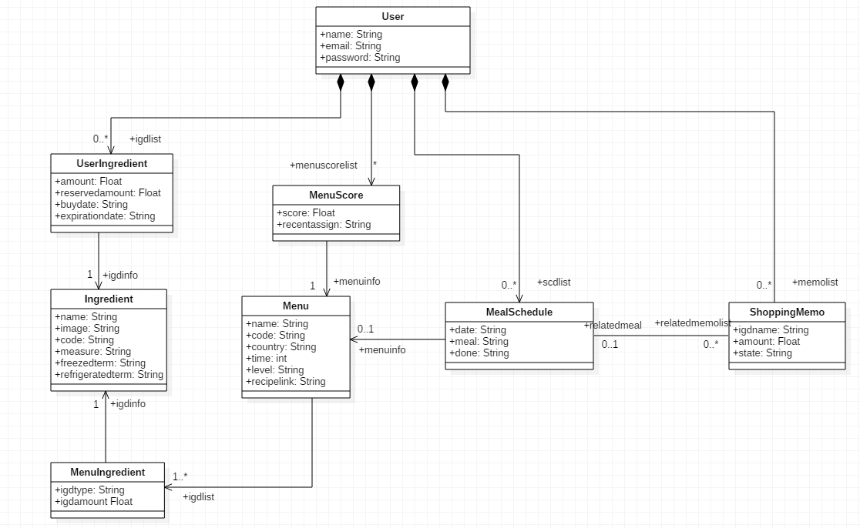
Entity Class Diagram
Notes:
OK

Slide 21
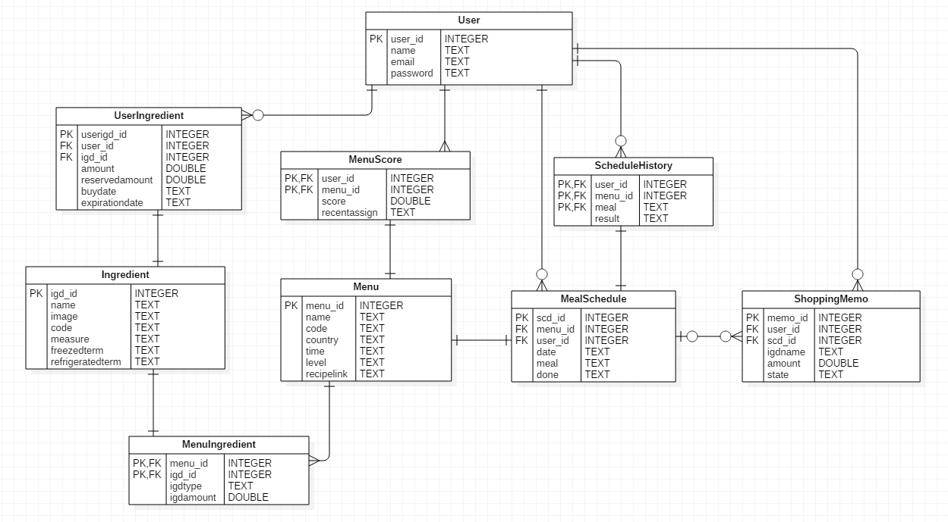
Entity Relationship Diagram
Notes:
OK

Slide 22
구현모델
(Implementation Model)

Slide 23
구현 모델의 동영상 시연/ 실연
Use Case 1 : 회원가입
Use Case 2 : 식재료 관리
Use Case 3 : 식단 추천
Use Case 4 : 장보기 메모
지금부터 시연하겠습니다.
Notes:
OK

Slide 24
Traceability from UC Model to Implementation Model
식단추천 UseCase Traceability Table
Notes:
OK

Slide 25
테스트 결과

Slide 26
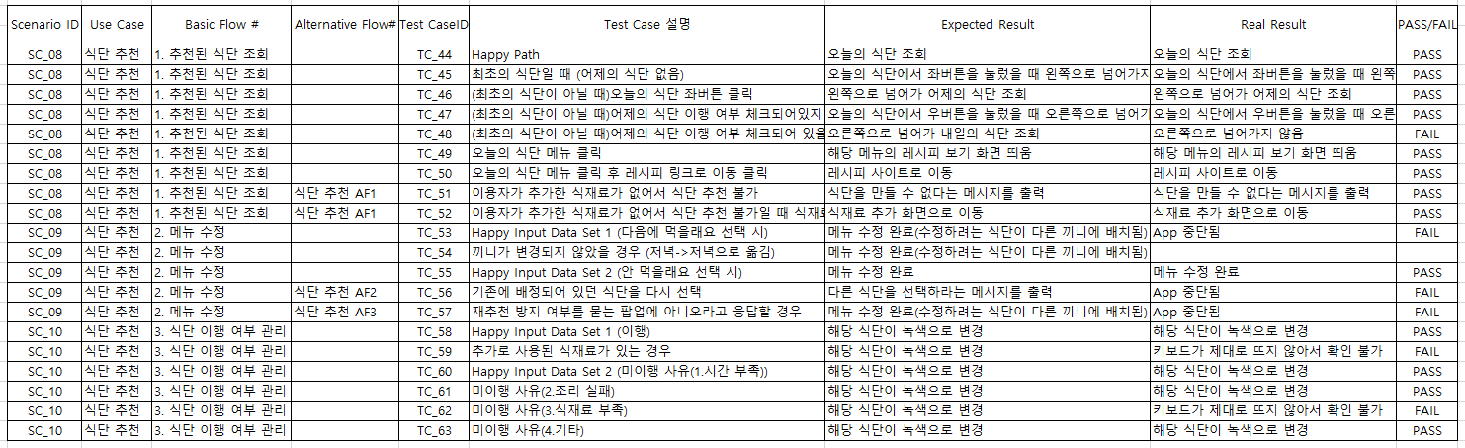
식단추천 UseCase + Test Case
Notes:
OK

Slide 27
테스트 결과 현황
항목 | 개수
총 테스트 시나리오 | 14
총 테스트 케이스(A) | 81
실제 테스팅 수행한 테스트 케이스(B) | 80
프로젝트 구현율(B/A * 100) | 98.7 (%)
PASS한 테스트 케이스(C) | 74
FAIL한 테스트 케이스 | 6
테스트 통과율(C/B * 100) | 92.5 (%)
Testing FAIL의 주요 원인
1. 식단추천 UseCase 메뉴 수정 기능 미완성
2. ListView 안의 EditText 적용 실패
3. Database 연동 디버깅 부족
Notes:
OK

Slide 28
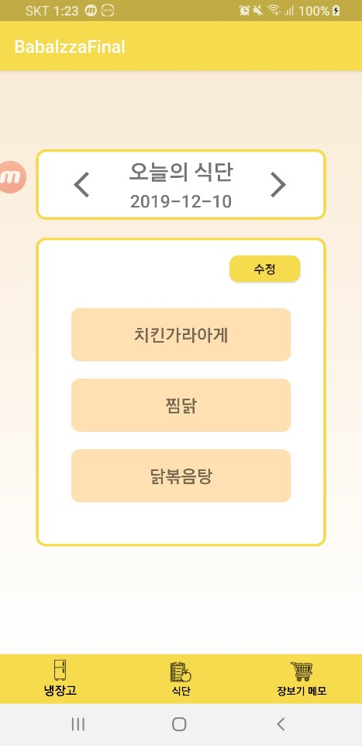
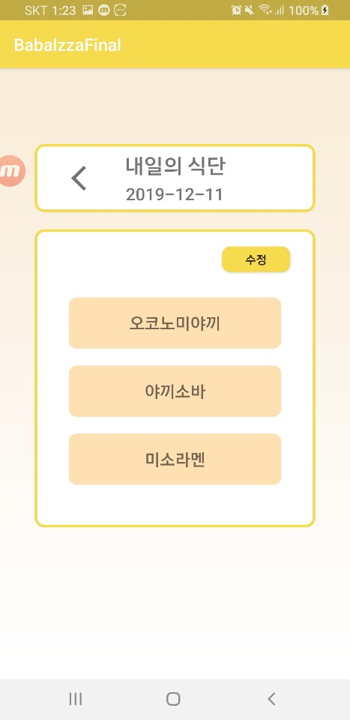
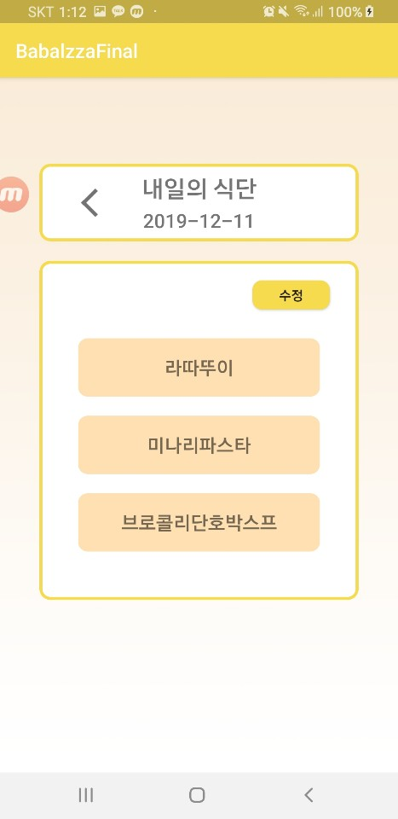
개발된 Application이 제공하는 Benefit 입증
양식을 좋아하는 유저
일식을 좋아하는 유저
Notes:
특정 국가 선호하는 유저
특정 식재료 선호하는 유저
기호 없는 유저
다른 냉장고를 가지고 있는 유저 (그 외 3번과 같음)
➔ 모두 추천된 식단값 다름을 보여주자

Slide 29
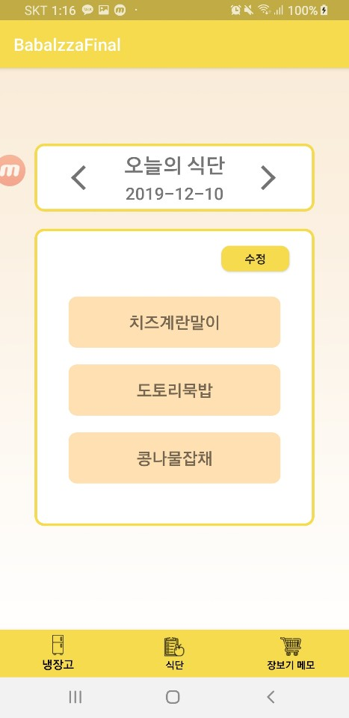
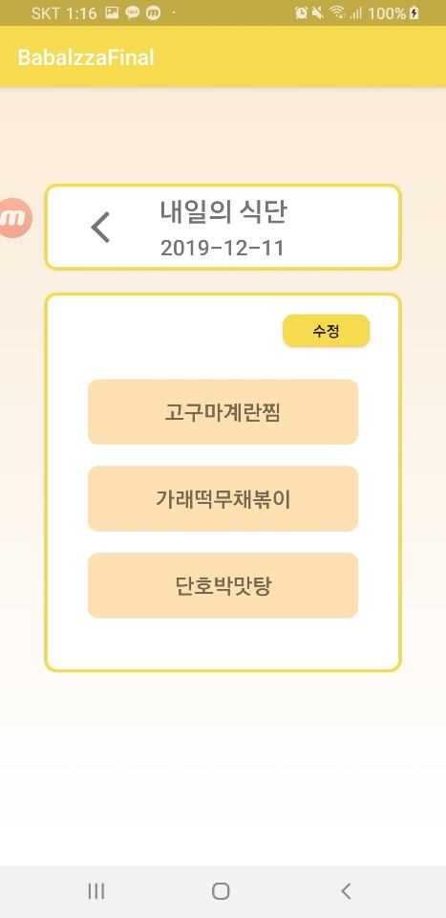
개발된 Application이 제공하는 Benefit 입증
채식주의자 유저
Notes:
특정 국가 선호하는 유저
특정 식재료 선호하는 유저
기호 없는 유저
다른 냉장고를 가지고 있는 유저 (그 외 3번과 같음)
➔ 모두 추천된 식단값 다름을 보여주자

Slide 30
Lessons Learned
프로젝트 수행시 어려웠던 점
계획에 맞춰서 개발을 진행하는 것
각자 다른 방식으로 공부를 하고 개발을 하여 서로 통합하거나 하는 것이 어려웠음
팀플레이를 통해 나름대로 해결할 수 있었던 노하우
초반에 기능명세 4명, 선행개발 2명으로 분업하여 진행
분업 진행 도중 상호 피드백을 지속적으로 받음
지속적인 온/오프라인 소통
후반엔 6명이 모두 개발에 참여하며 각자가 잘 할 수 있는 부분을 찾아 다시 분업 시행

Slide 31
Lessons Learned
팀프로젝트를 통해 배운 점
안드로이드 내 자바, XML, SQLite 쿼리 및 Github등 개발 문법 및 프레임워크
프로젝트 기획 및 스케줄링, 프로젝트 관리
StarUML을 통한 Class design 및 프로젝트 내 Documentation 관리
개발 시 커뮤니케이션 및 이를 통한 각자의 역량에 맞는 역할 배분의 중요성
아쉬운점
가능한 모든 경우를 완벽히 고려할 수 있는 식단 추천 로직을 짜지 못함.
코딩 시간 부족으로 UI 및 편의성의 완성도를 더 올리지 못함.
커뮤니케이션의 미흡으로 서로의 코딩 작업물을 합치는데 어려움이 있었음.
문서 작업 내용에 기반하여 개발하는데 미숙했으며 문서 작성에도 구현이 어려운 경우가 있었음.

